Slide 1
Git原理和使用
邓远（James）

Slide 2
Git背景

Slide 3
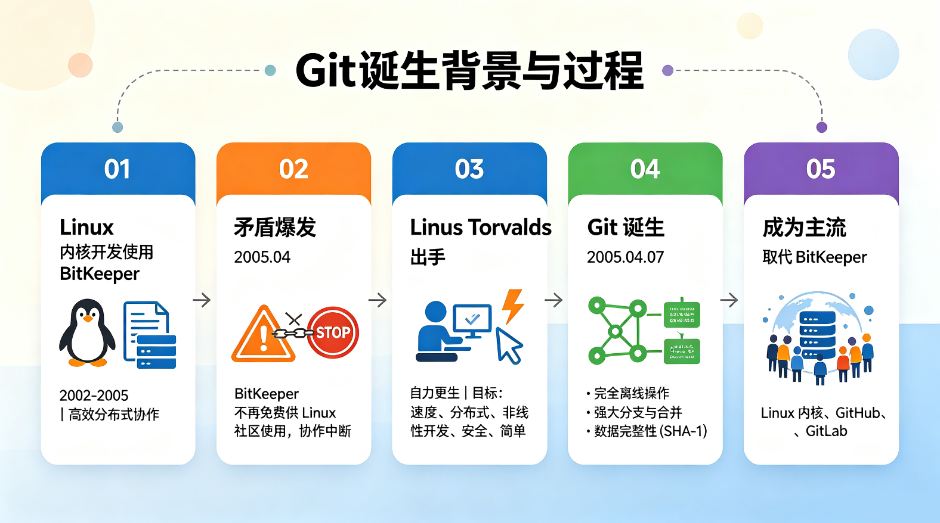
Git诞生背景
Notes:
到2002年，整个Linux内核项目组，开始启用一个专有的分布式版本控制系统BitKeeper来管理和维护代码；
到2005年，商业公司收回Linux内核项目免费使用BitKeeper的权利，迫使Linux开源社区开发自己的版本管理系统。
目标是：快速、简单、非线性开发、分布式
接着Git诞生，并逐步取代BitKeeper成为主流

Slide 4
Git原理

Slide 5
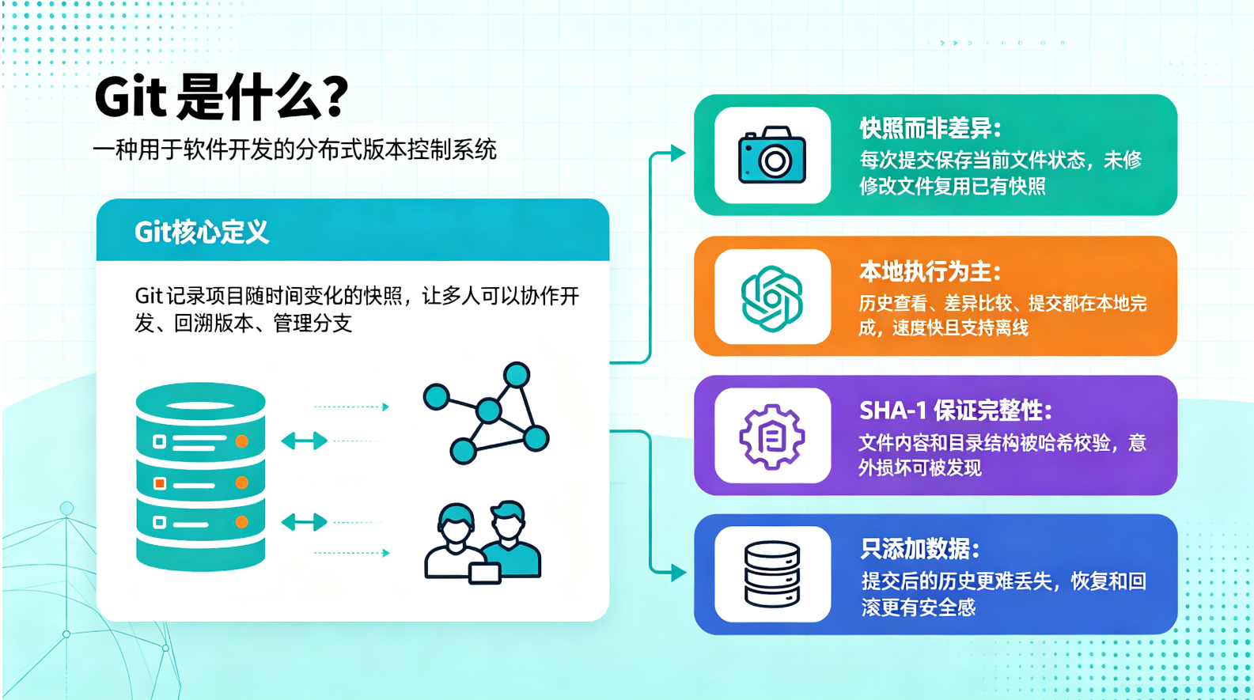
Git是什么
Notes:
1 不同于CVS这类以文件变更列表的方式存储信息，Git更像是对整个文件系统的一系列快照，如果文件没有修改，就只保留一个链接指向之前存储的文件。
2 本地磁盘上就有项目的完整历史
3 所有的数据计算校验和SHA-1 Hash，由40个十六进制字符组成 => 用来索引文件
4 只添加数据，几乎不执行任何不可逆操作，即使是删除，也是一条删除历史，可以回退

Slide 6
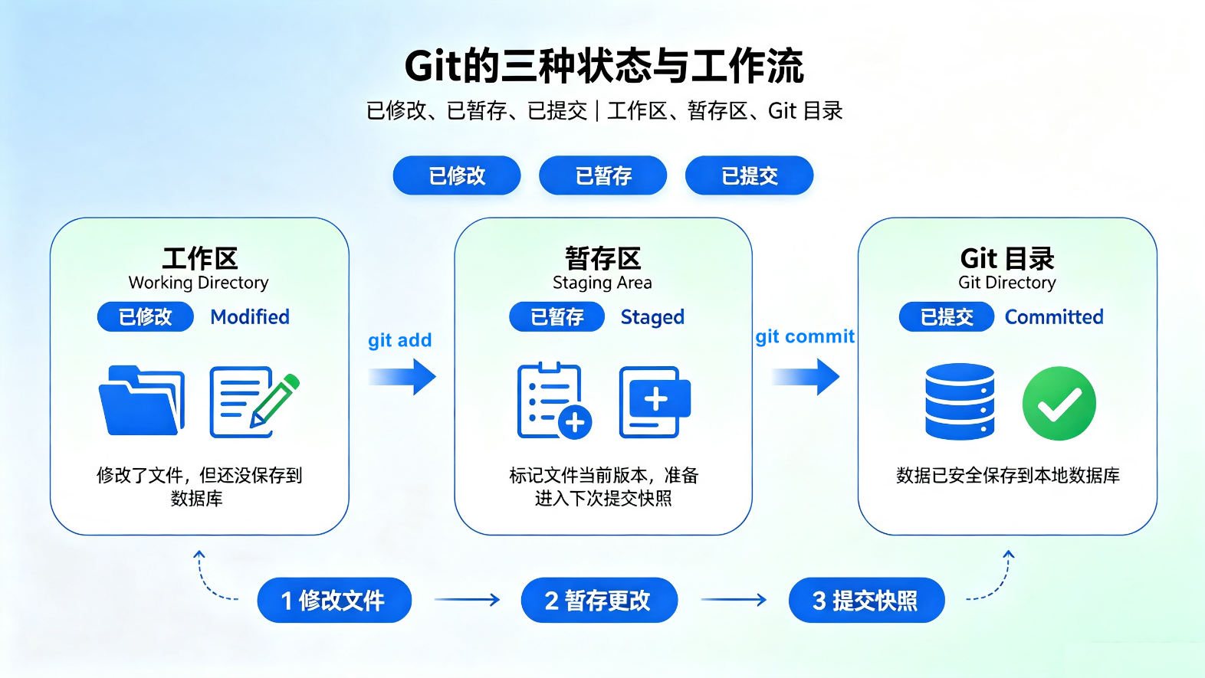
Git本地工作流
Notes:
1 工作区就是正常的文件目录，修改文件后，添加到暂存区
2 暂存区的文件，希望永久存储，最终提交到Git目录
3 只要是已经提交过的内容，就一定不会丢失

Slide 7
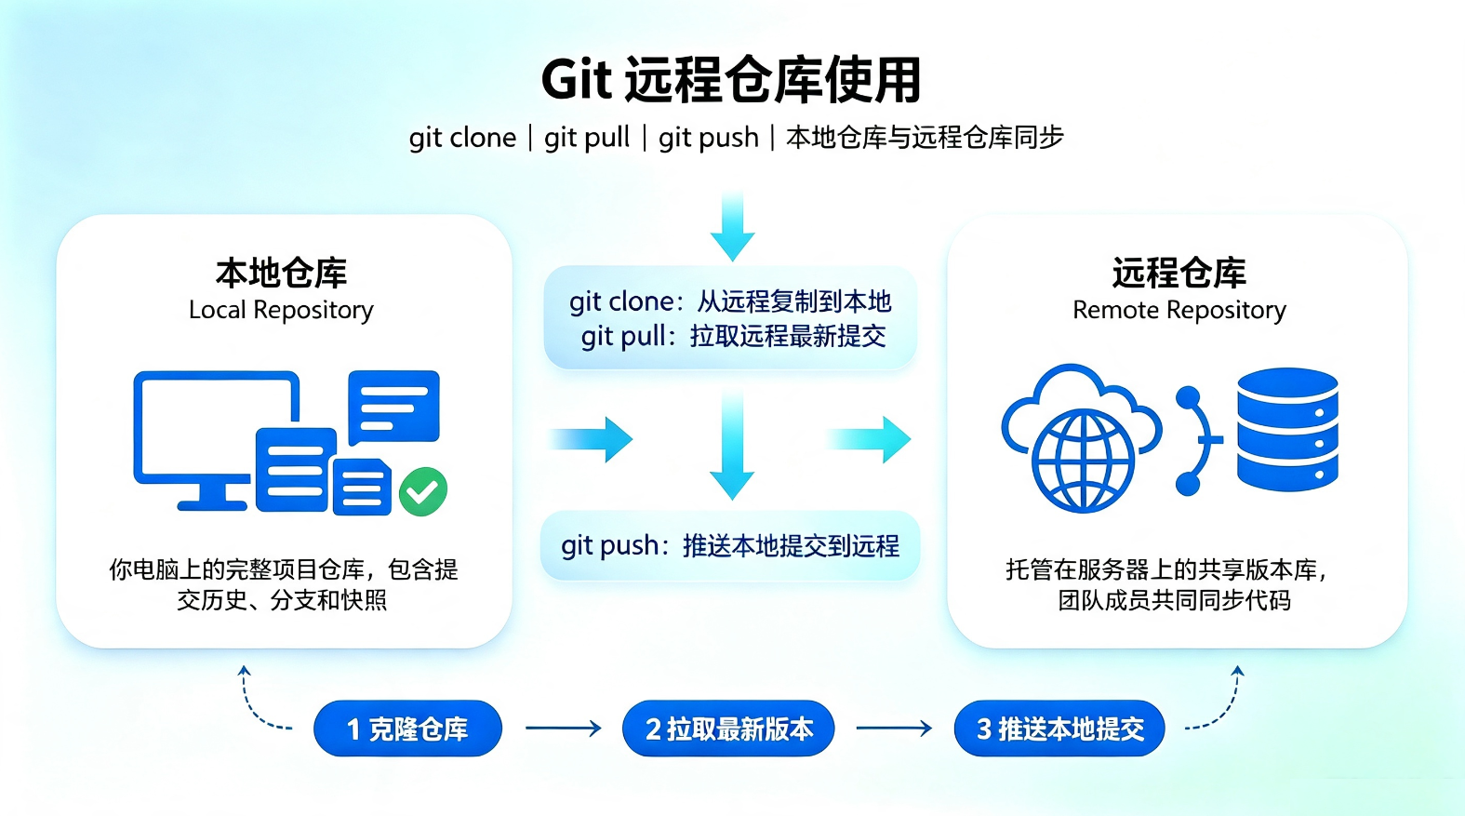
Git远程仓库
Notes:
本地工作流中的Git目录，在这张图中就是本地仓库的意思。通常用到一个远程仓库
1. 第一步就是git clone将其拉到本地。
2. 后续需要定期通过git pull和远程仓库保持同步。
3. 在有改动需要提交到远程仓库时则使用git push，这里git push要打个问号？

Slide 8
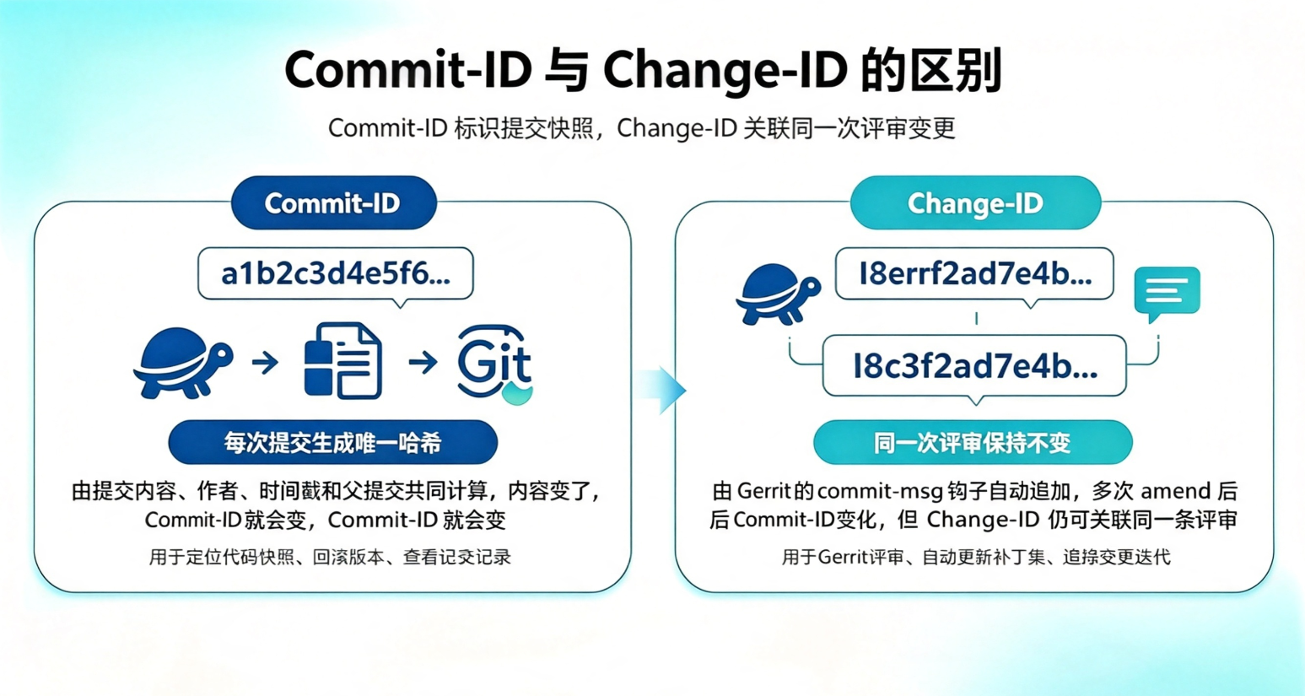
Commit-ID和Change-ID

Slide 9
Git本地常用指令
Notes:
不涉及到远程仓库

Slide 10
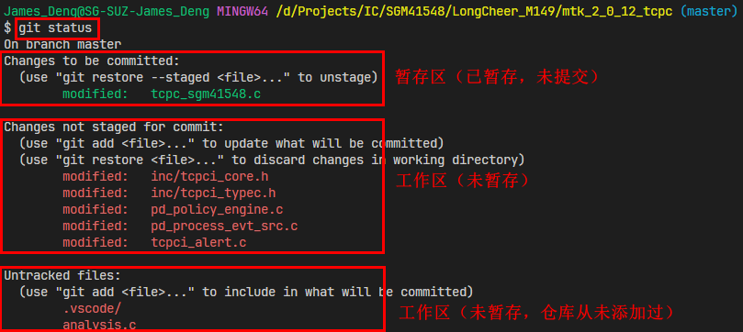
查看文件状态git status
Notes:
如何查看当前git仓库各个文件的状态

Slide 11
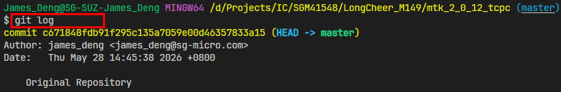
查看本地仓库git log
带参数的常用指令有：
git log –n
查看最近的n条提交
git log –oneline
只显示提交信息的第一行
Notes:
如何查看当前git仓库各个文件的状态

Slide 12
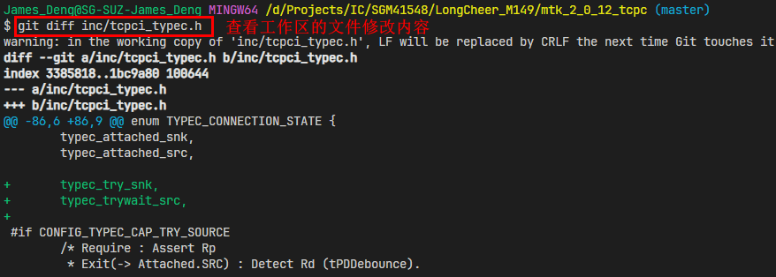
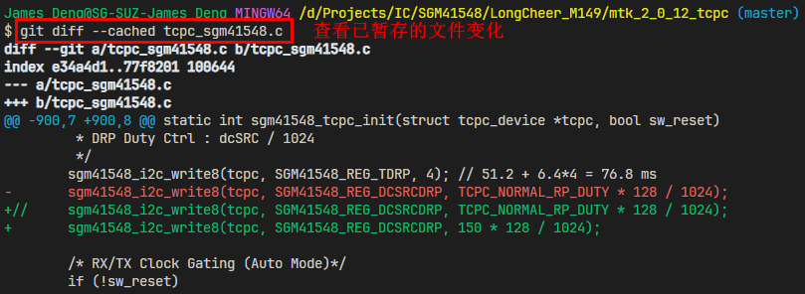
查看修改内容git diff

Slide 13
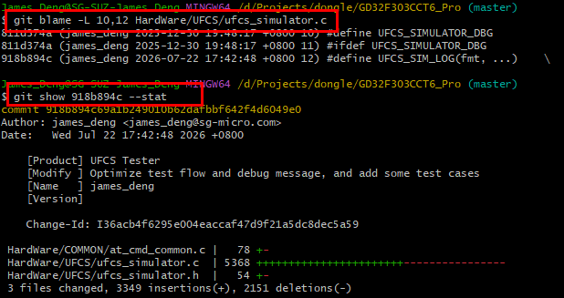
查看修改历史git blame

Slide 14
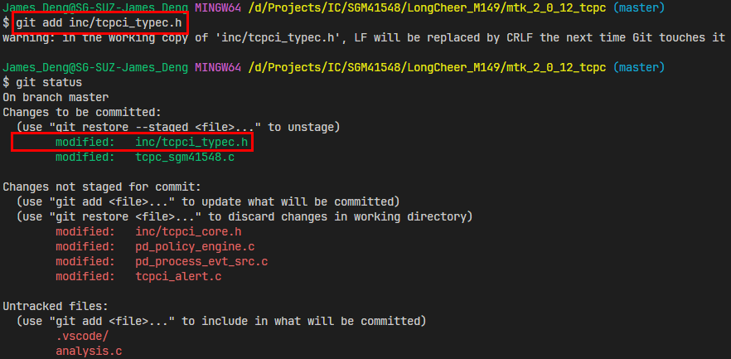
添加到暂存区git add
这一步动作可用下面的指令撤销：
git restore –staged inc/tcpci_typec.h

Slide 15
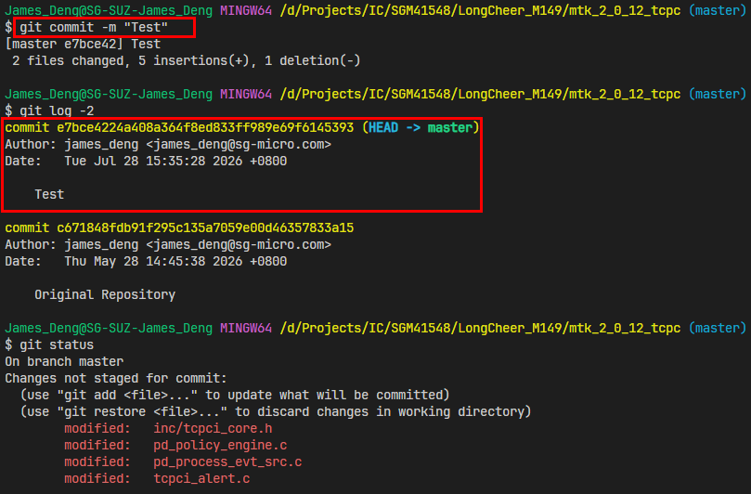
暂存区提交git commit
Notes:
带-m参数是为了带提交信息快速提交，实际上git commit之后就可以填写提交信息了。
git commit –a合并了git add和git commit两条指令

Slide 16
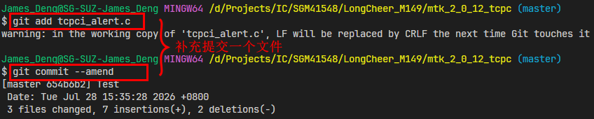
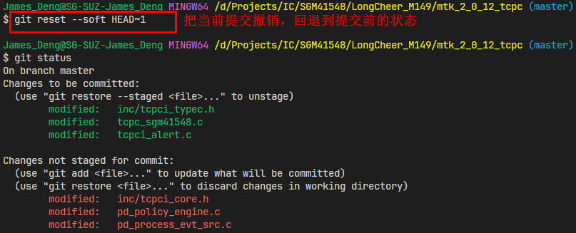
修改commit提交（撤销或补充）
慎用！
但凡改动已经同步远程仓库的本地仓库，都会带来再次同步的麻烦！
Notes:
带-m参数是为了带提交信息快速提交，实际上git commit之后就可以填写提交信息了。
可以看到暂存区的内容已经变成提交了。

Slide 17
Git分布式开发常用指令

Slide 18
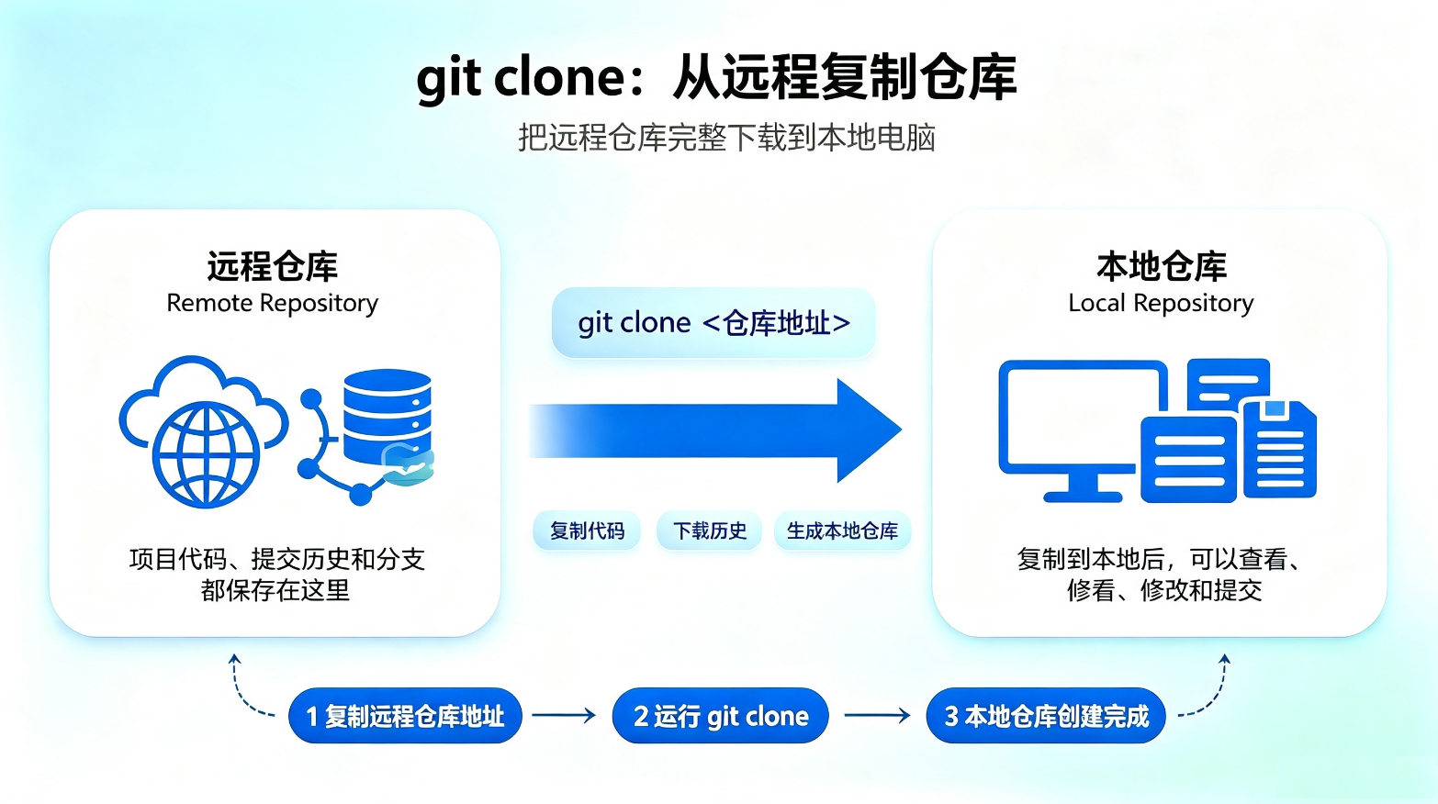
拉取远程仓库git clone
Notes:
Git clone通常有HTTP和SSH两种方式，
SSH使用密钥管理，无需每次输入密码，适合长期开发使用

Slide 19
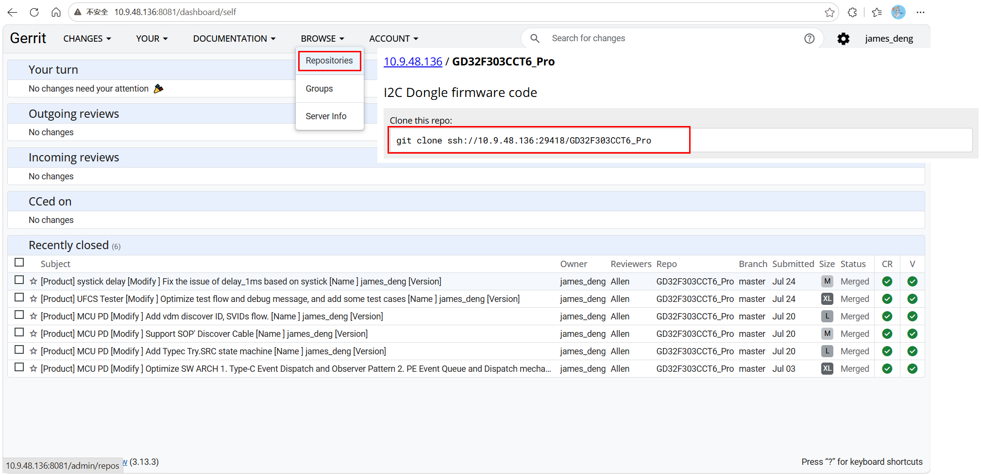
SGM远程git仓库

Slide 20
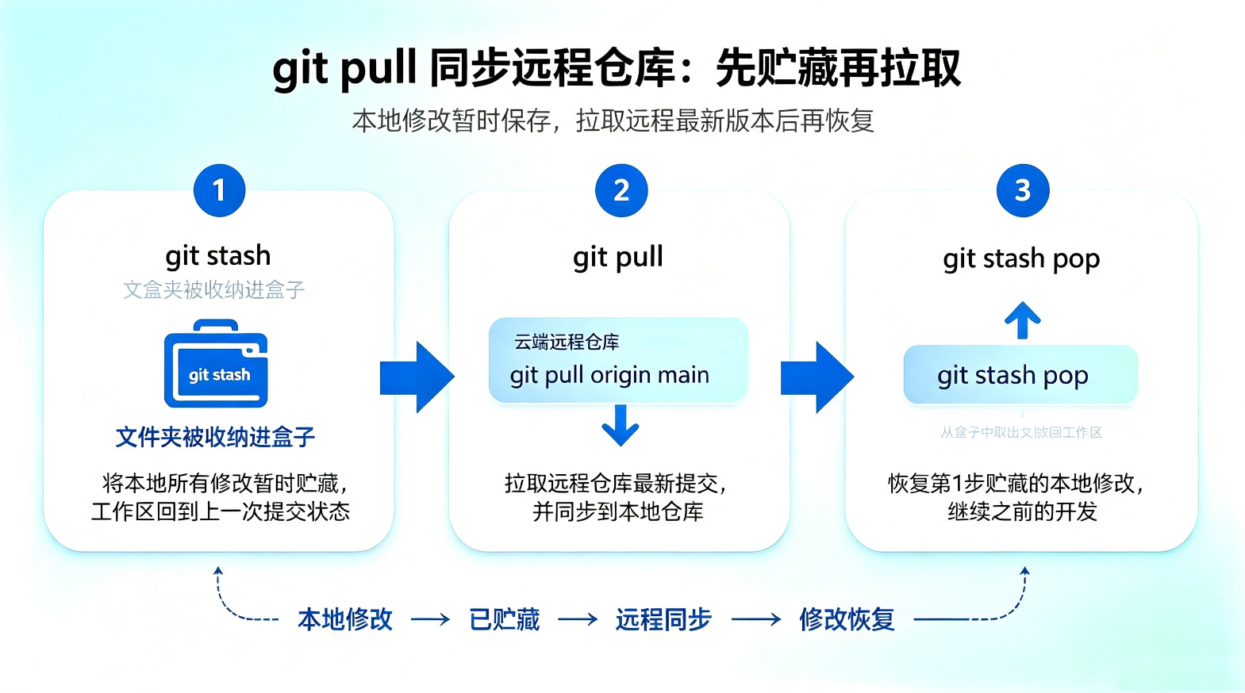
定期同步远程仓库git pull
Notes:
同步远程仓库的方式有很多种实现，这里提一种常见的方式——利用git stash

Slide 21
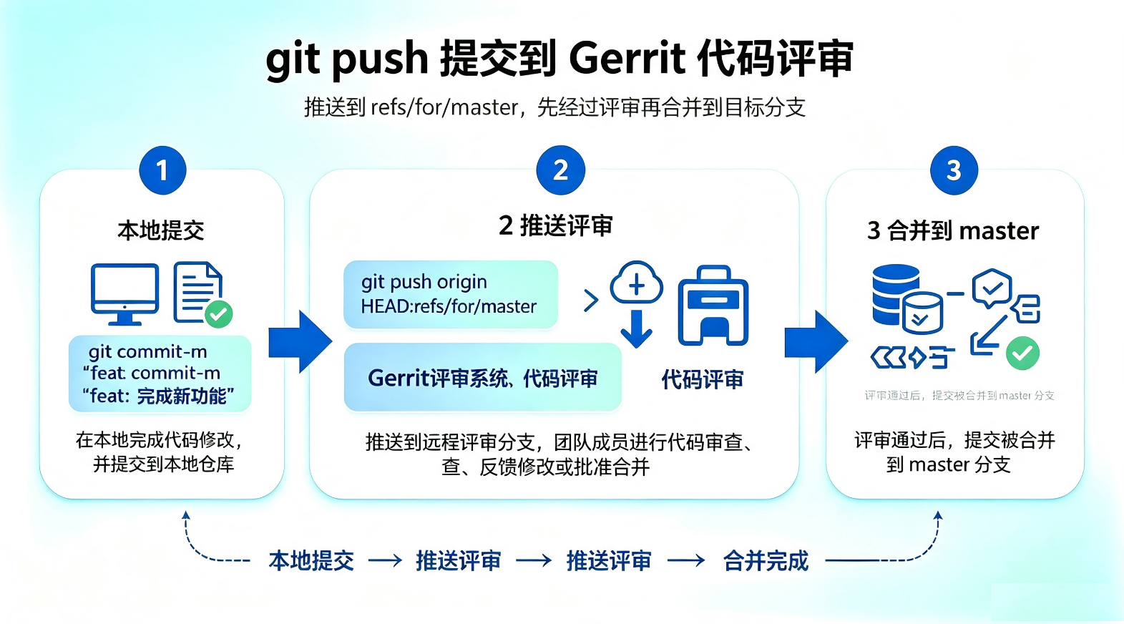
提交到远程仓库git push
Notes:
不同于传统的git push，在远程仓库和本地仓库之间多了一道Gerrit代码审核机制

Slide 22
Git常见问题修复

Slide 23
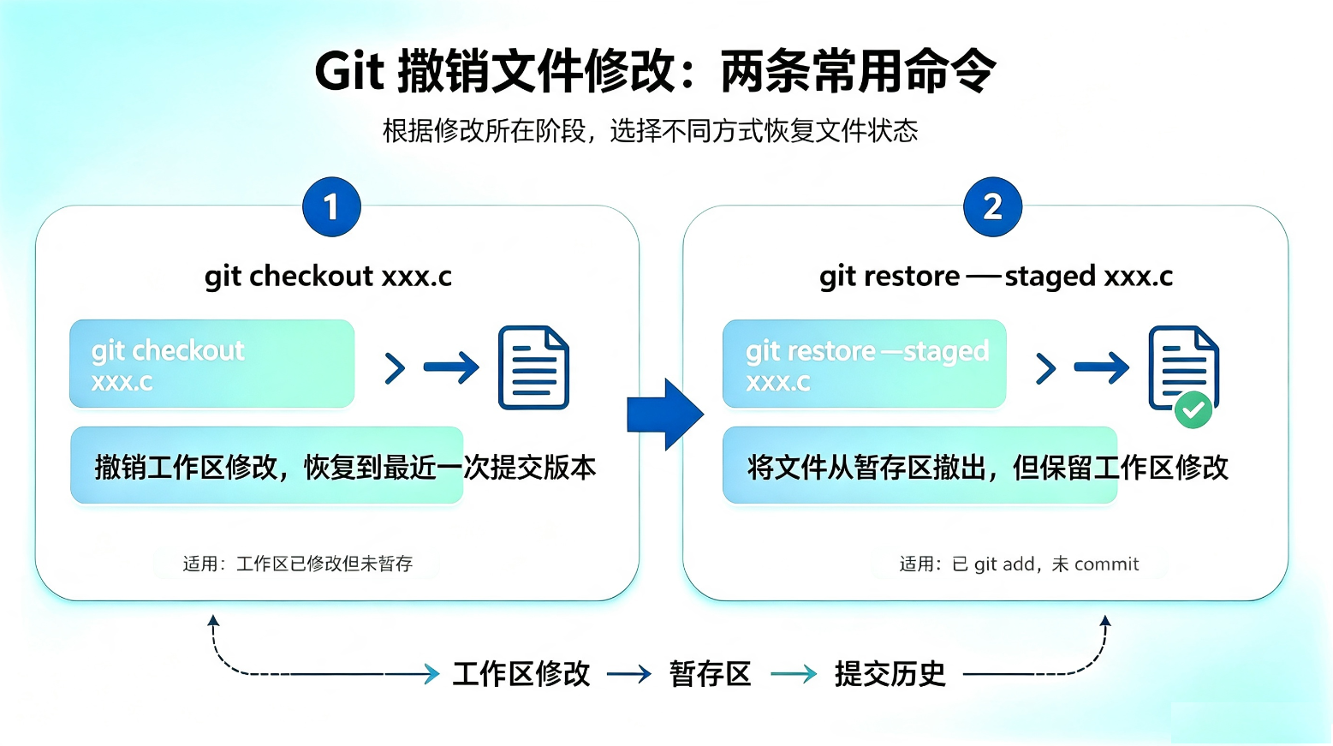
撤销文件修改

Slide 24
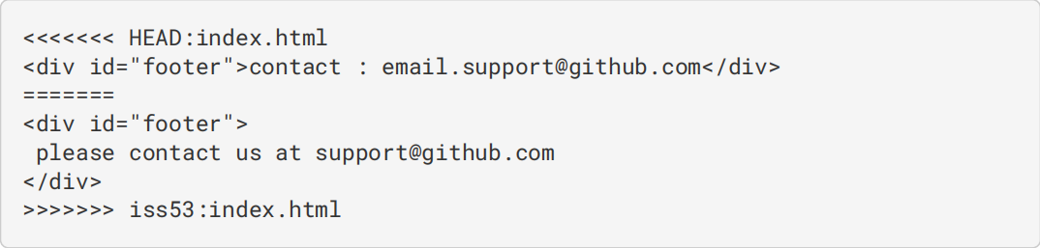
解决合并冲突
当远程仓库和本地提交同时修改同一块文件内容时git pull合并分支就会冲突：
1. git status查看冲突的文件，比如aaa.c
2. 直接编辑冲突的文件，出现类似上图的内容：<<<<<<< HEAD和=======之间就是本地仓库原先的内容，=======和>>>>>>> iss53之间就是远程仓库的内容，自行对内容取舍即可。
3. 修改完冲突文件后git add aaa.c，将其标记位冲突已解决。
4. 接着git commit继续完成整个分支合并操作。
Notes:
Git pull = git fetch + git merge，所以涉及到分支合并操作

Slide 25
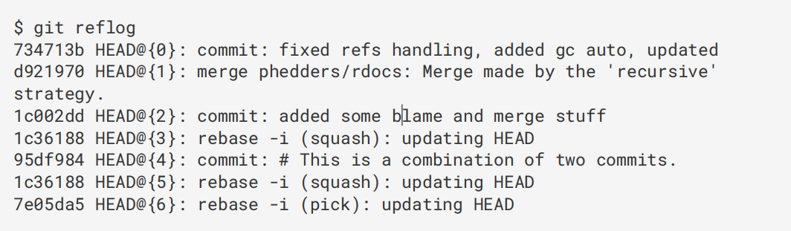
一键还原操作
慎用！
所有工作区和暂存区的内容都会被选择的提交内容覆盖。
1. git reflog查看所有本地仓库的操作，只要涉及到分支操作的commit、merge、rebase等等都会被记录，换言之，只要commit过的内容就不会丢失。
2. git reset -- hard 734713b，将工作区的所有文件同步成HEAD@{0}指向的文件快照，并将暂存区清空。

Slide 26
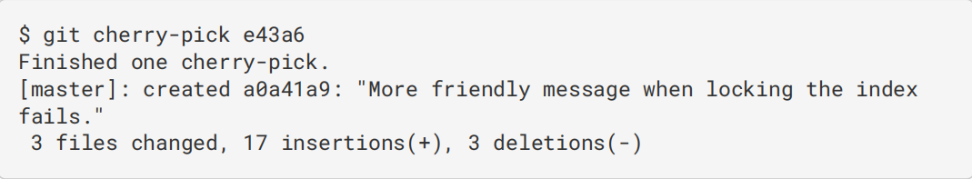
拉取某个提交
将之前的某笔提交或其他分支的提交，沿用到当前分支，用git cherry-pick指令

Slide 27
Git扩展内容

Slide 28
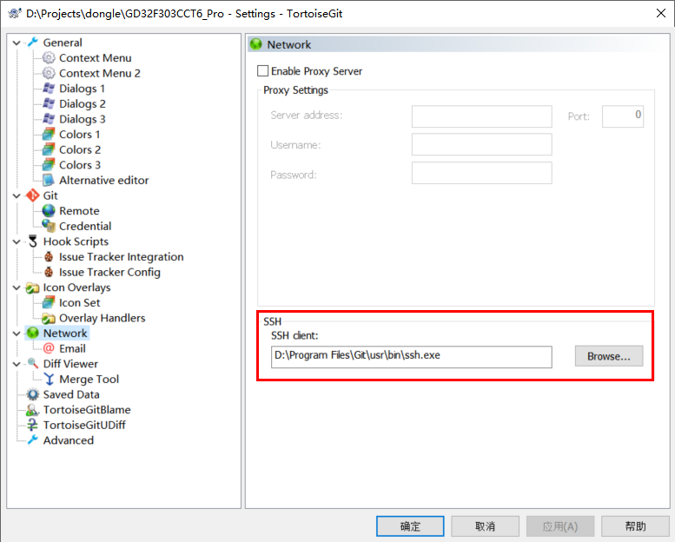
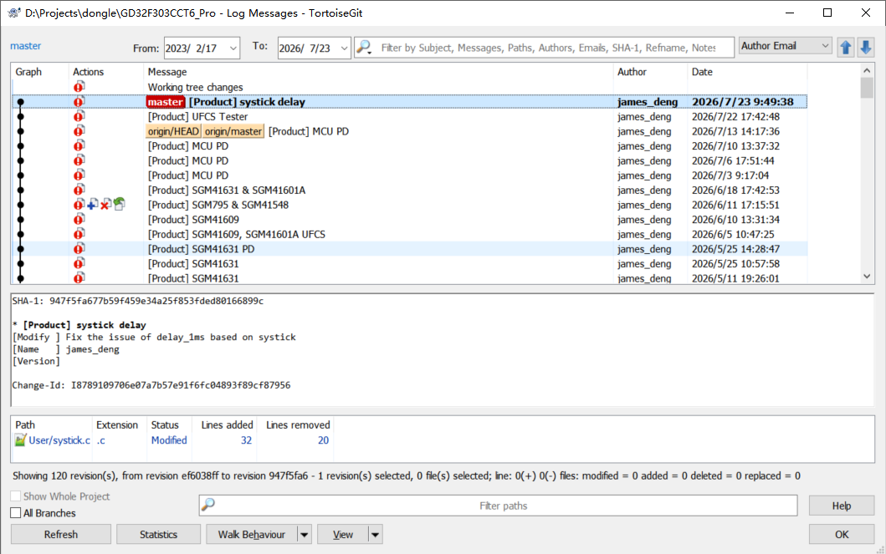
GUI工具TortoiseGit
什么是TortoiseGit？
TortoiseGit是Windows平台上的Git图形化客户端，让开发者不用依赖命令行，也能完成代码版本管理操作。
如何使用？
1. 完成安装后，和当前安装的git.exe绑定。
2. 在当前git仓库里，右键菜单选择Git Show Log。

Slide 29
Git使用规则
Commit规则：
1. commit message信息格式标准化，配置.gitconfig的template实现。
2. 一次commit完成一件事情，避免一次提交实现多个功能，不方便追溯和回退。
3. commit的代码要保证可编译通过，可正常运行。
4. 禁止提交个人本地工程的相关内容造成远程仓库冲突，后续通过.gitignore文件管控。
Push规则：
1. git push上传远程仓库前，一定要先git pull同步。
2. 禁止对远程仓库采用git push --force，这会强制修改远程仓库。
3. 禁止使用git push origin --delete main这种删除远程仓库的操作。
4. 确实推送错误的内容并已经合入远程仓库后，在本地git revert生成新提交后，再git push到远程仓库，会体现在git log为一个revert commit message。

Slide 30
谢谢！

